Slide 1
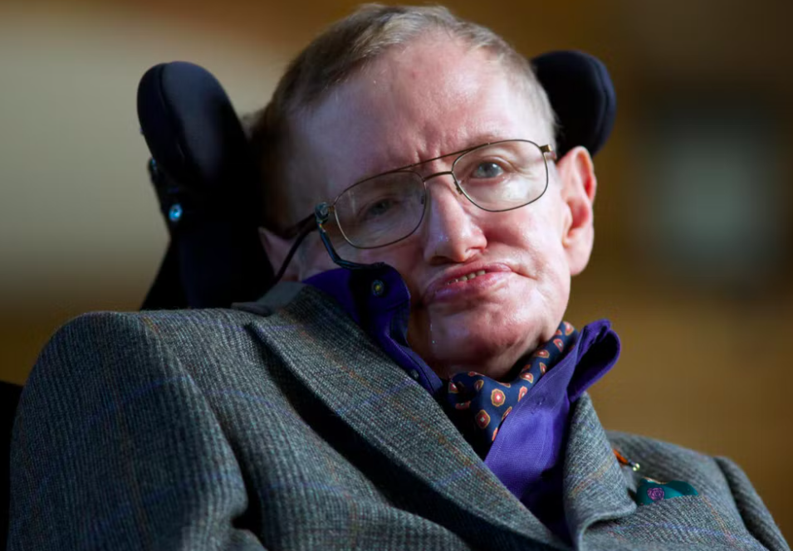
Adam Azzout University of Bergen
aaz001@uib.no
Genetiske og miljømessige årsaker til ALS
Det finnes evidens for at flere genetiske og miljømessige faktorer bidrar til økt risiko for utvikling av ALS
Senthan Dhayalan University of Bergen
sdh003@uib.no
Bakgrunn:
Amyotrofisk lateral sklerose (ALS) er en fatal nevrodegenerativ sykdom med bare noen få års overlevelse etter diagnose, og det finnes i skrivende stund ingen effektiv behandling. Til tross for intensiv forskning for å forstå sykdomsmekanismen er resultatene inkonklusive. Spesifikke gener er vist å ha direkte sammenheng med sykdommen og det spekuleres nå i om også eksponering for ulike miljøfaktorer kan virke disponerende.
Metode:
I denne oversiktsartikkelen diskuterer vi forskningsgrunnlaget på genetiske og miljømessige faktorer som kan være assosiert med ALS. Vi drøfter også sykdomsmekanismen, noen av modellene som brukes i dagens forskningsmiljø for risikovurdering, samt samspillet mellom de enkelte faktorene. Vi har tatt utgangspunkt i litteratur som er publisert i PubMed.
Resultater:
Med tiden har man funnet en rekke forskjellige genetiske variasjoner som predisponerer for ALS. Blant dem er C9orf72, SOD1, TARDBP og FUS. I tillegg har man funnet flere ulike livsstils- og miljøfaktorer som er vist å være assosiert med sykdommen. Av disse er det røyking, kroppsmasseindeks, fysisk aktivitet, plantevernmidler, tungmetaller, elektromagnetisk felt og virus som omtales her. Det sees stor heterogenitet i resultatene til studiene vi har sett på.
I tillegg til genetikk er det også bred enighet om at røyking, kroppsmasseindeks og fysisk aktivitet har en rolle i sykdomsutviklingen. Til tross for at risikoen påført av enkelte miljøfaktorer virker lav, kan interaksjoner eller tilstedeværelsen av en genetisk predisposisjon forsterke effekten. Dette taler for et samspill mellom genetikk og miljøfaktorer.
Konklusjon:
Selv om det er overbevisende evidens som tyder på sammenheng mellom miljøfaktorer og ALS-utvikling, kreves det imidlertid forskning på større kohorter. Fokus for fremtidig forskning burde derfor være å se hvordan eksposomet påvirker sykdomsutvikling og progresjon.
Fysisk aktivitet Grad av aktivitetsnivå kan ha ulik påvirkning på nevrodegenerasjon. En europeisk kohortstudie støtter denne teorien da utøvere som drev med organisert idrett hadde 51% lavere risiko for ALS-utvikling, mens profesjonelle utøvere hadde en 59 % økt risiko for ALS.
Studier tyder på at det finnes en økt risiko for ALS-utvikling ved økt fysisk aktivitet, men at dette hovedsakelig angår pasienter som har en genotype assosiert med høyere risiko. Det er da nærmere bestemt pasienter med C9ORF72-ekspansjon som viser seg å predisponere for ALS utløst av økt fysisk aktivitet. I likhet med flere aktuelle risikofaktorer, kan dette tyde på at det eksisterer et samspill mellom miljø og genetikk.
Røyking
Hvordan røyking fører til økt risiko er i likhet med ALS-patogenesen, nokså lite forstått. Flere hypoteser er blitt diskutert, men majoriteten av forskningen tyder på at røyking øker risiko for ALS-utvikling til en viss grad. Det er da særlig høyintensitets-røyking over en kortere periode som ser ut til å være mindre farlig enn lavintensitets-røyking over lengre tid. Relasjonen mellom alder ved røykedebut og økt risiko for ALS, samt mangel på doseavhengig risikoøkning, krever ytterligere systematisk forskning.
REFERENCES
https://www.independent.co.uk/news/science/stephen-hawking-transcendence-looks-at-the-implications-of-artificial-intelligence-but-are-we-taking-ai-seriously-enough-9313474.html
https://www.lillehammer.com/hva-skjer/birkebeinerrennet-54-km-p634893
Veileder:
Ole-Bjørn Tysnes
Overlege ved nevrologisk avdeling

